Slide 1
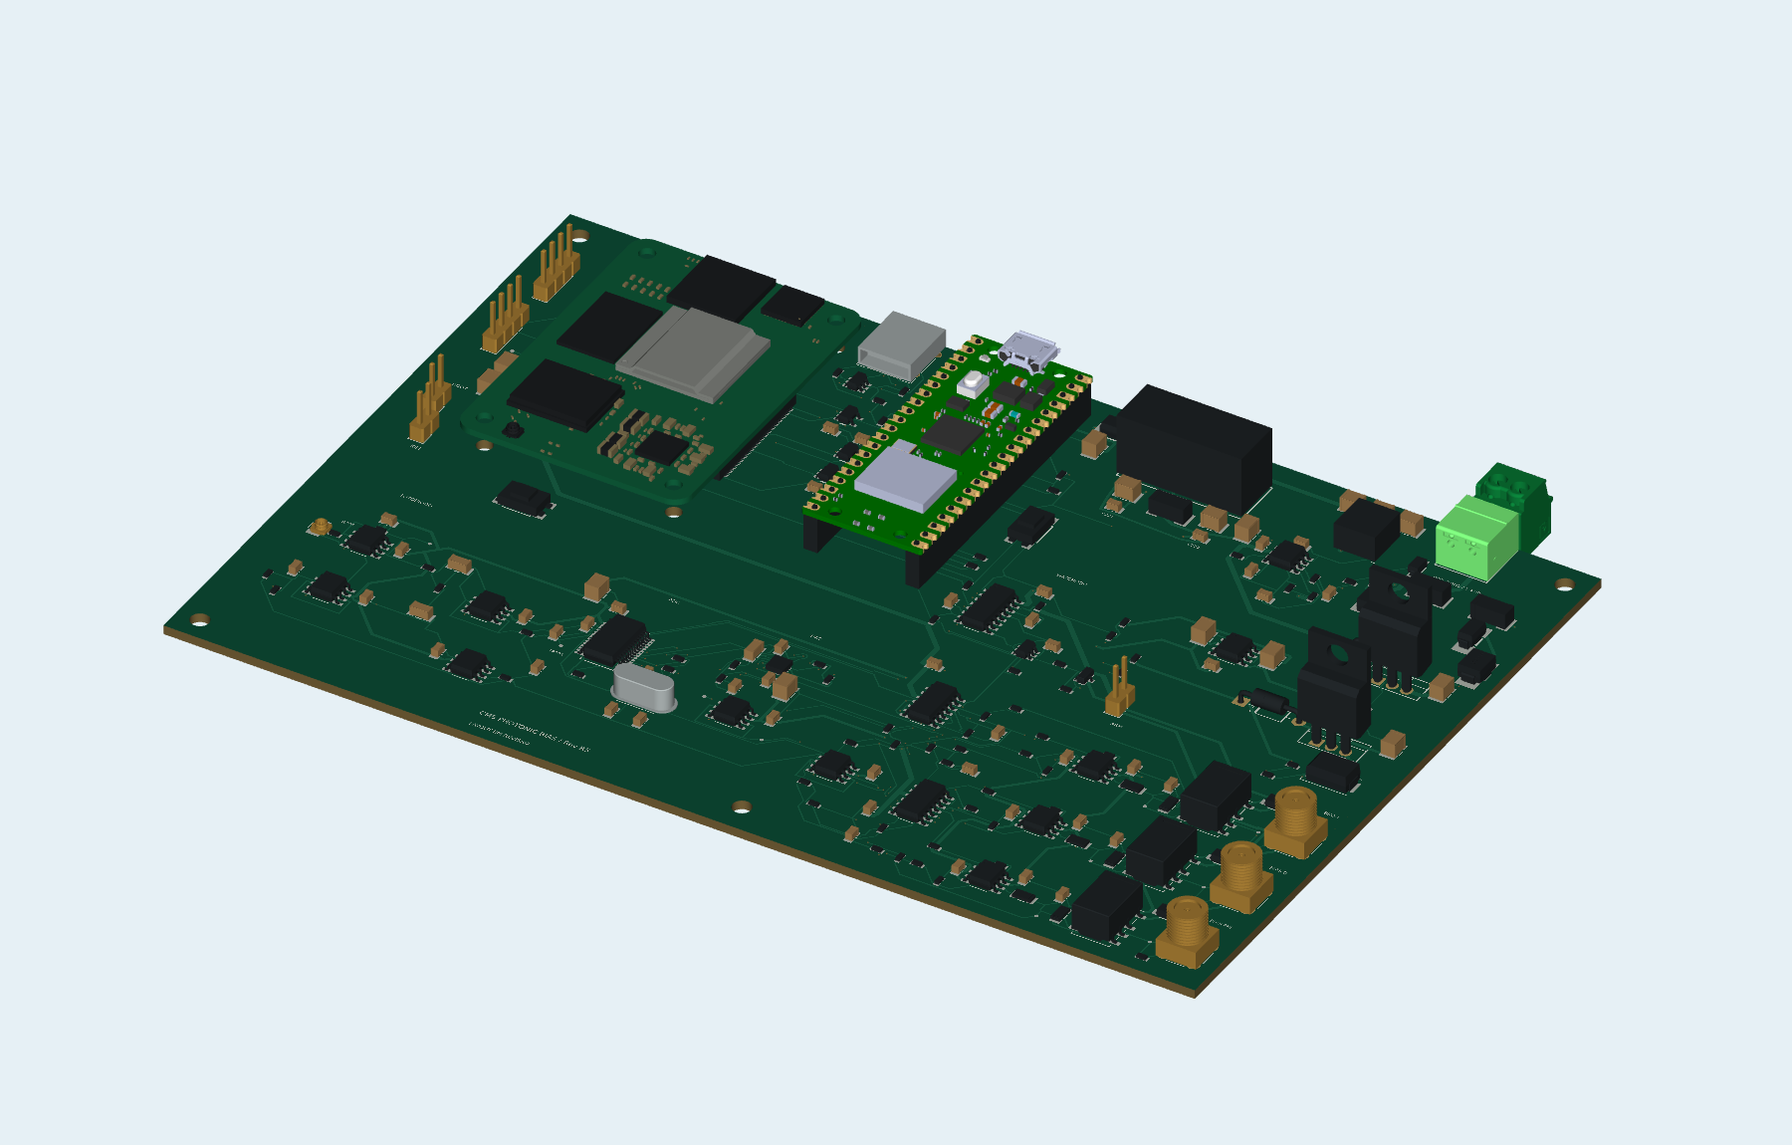

Projeto 3
Universidade Federal de Campina Grande - UFCG
Departamento de Engenharia Elétrica - DEE
Controlador de BIAS para MZM
Carlos Renan Correia Fidelis
Carlos Elias Fialho de Lima
Pablo Daniel Nascimento Vieira
1/26
Notes:
Esta apresentação explica a função de cada interface da placa e percorre o caminho completo da medição até a atuação. A placa-base conecta um Compute Module 5, responsável pela supervisão, a um Pico com RP2040, responsável pelas tarefas locais. A entrada do fotodiodo e os três canais de bias formam a interface com a bancada óptica. As imagens são representações do CAD e da montagem descrita no projeto. O corpo 3D do Pico utilizado no material é o modelo fornecido de Pico W, enquanto a BOM elétrica identifica o Pico SC0915. A imagem serve à visualização do módulo na placa.
Fontes: Relatorio_CM5_RP2040_MZM_R6.docx, capítulo 4 e Apêndice B. Pacote CM5_Projeto3_R6_Designadores_Corrigidos.zip, Conectividade_pinos_R6.csv e BOM_PCB_R6.csv. Consulta em 23/10/2026.
Imagem: Figura 4 do relatório. Modelo STEP do CM5 de origem EDATEC, conforme a documentação do projeto.

Slide 2
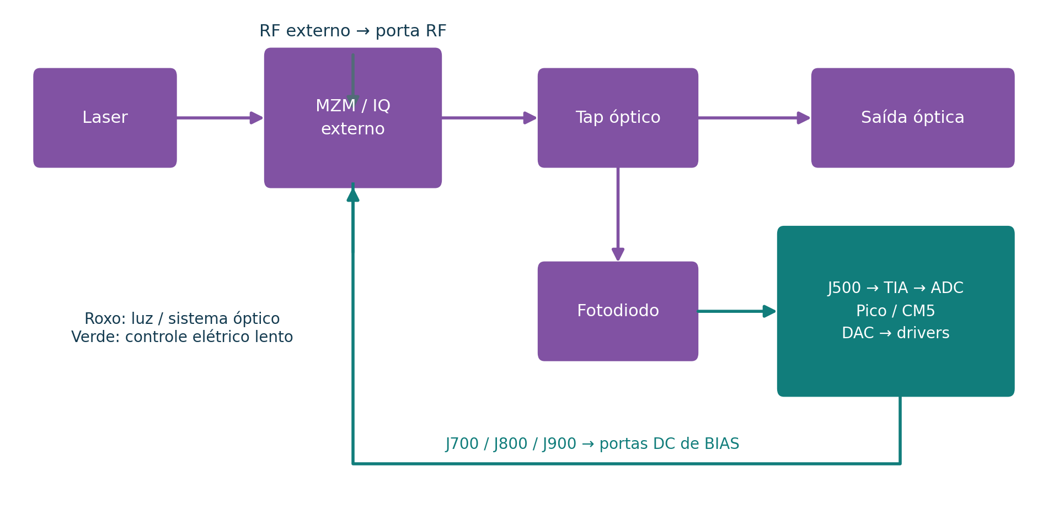
Função da placa na bancada óptica
A placa observa o monitor óptico e fornece o BIAS que ajusta o modulador.
2/26
Notes:
O laser fornece a luz que atravessa o modulador. Uma parte da luz de saída segue para o monitor óptico, onde o fotodiodo a transforma em corrente. A placa lê essa informação, processa as amostras e disponibiliza tensões de polarização. O ajuste do bias modifica a transmissão óptica e, portanto, altera a informação observada novamente no fotodiodo. O gerador de RF, o laser e o receptor rápido pertencem à bancada externa. A eletrônica desta placa atende ao monitoramento e ao controle lento. O diagrama mostra o percurso funcional previsto. A política de ajuste depende do algoritmo executado no RP2040 e da configuração supervisionada pelo CM5.
Fontes: Relatorio_CM5_RP2040_MZM_R6.docx, capítulo 4 e Apêndice B. Pacote CM5_Projeto3_R6_Designadores_Corrigidos.zip, Conectividade_pinos_R6.csv e BOM_PCB_R6.csv. Consulta em 23/10/2026.
Imagem: Figura 3 do relatório.

Slide 3
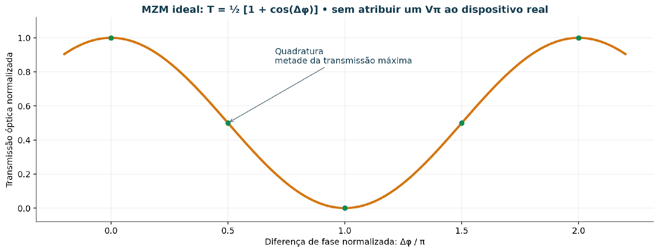
BIAS e ponto de operação do MZM
A polarização elétrica desloca o ponto de funcionamento do modulador.
Efeito do BIAS
Leitura da curva
A tensão altera a diferença de fase entre os braços e a intensidade da luz na saída.
Quadratura corresponde à metade da transmissão máxima neste modelo ideal.
3/26
Notes:
No modelo ideal, a luz se divide em dois braços e se recombina na saída. A diferença de fase determina a interferência e a transmissão. A parcela contínua de tensão, chamada bias, desloca o ponto de operação. A figura usa uma diferença de fase normalizada e não atribui um Vpi a um modulador comercial. Os pontos de quadratura aparecem na metade da transmissão máxima. A tensão necessária para alcançar um desses pontos depende do dispositivo e de suas condições de operação. O controle de polarização busca acompanhar esse ponto de interesse a partir do sinal monitorado.
Fontes: Relatorio_CM5_RP2040_MZM_R6.docx, capítulo 4 e Apêndice B. Pacote CM5_Projeto3_R6_Designadores_Corrigidos.zip, Conectividade_pinos_R6.csv e BOM_PCB_R6.csv. Consulta em 23/10/2026.
Imagem: Figura 2 do relatório.

Slide 4
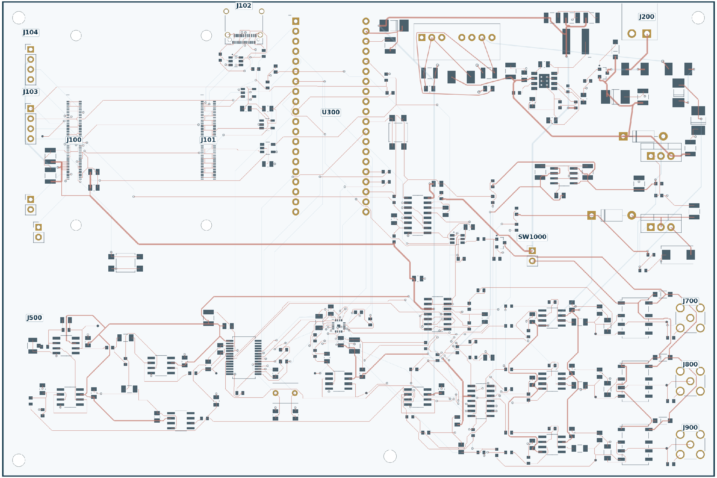
Mapa das interfaces da placa
A identificação J indica um conector. O número permite localizá-lo no esquemático e no layout.
Conector | Ligação principal
J100 / J101 | Encaixe do CM5
J200 | Fonte de 15 V
J500 | Fotodiodo externo
J700 / J800 / J900 | BIAS I, Q e PHI
J102 | USB-C do CM5
J103 | Expansão I²C
J104 | Ventilador de 5 V
Placa-base: 180 mm × 120 mm
4/26
Notes:
Os designadores são referências compartilhadas pelo esquemático, pelo layout e pela lista de materiais. J200 está na região de alimentação. J500 fica junto à etapa sensível do fotodiodo. Os três SMA de saída se alinham na região dos drivers. J100 e J101 recebem diretamente o CM5. USB-C, I²C e ventilação são interfaces auxiliares do módulo. O mapa localiza as funções, e as tabelas seguintes detalham o sinal que entra ou sai em cada conector. A placa-base possui dimensões nominais de 180 por 120 milímetros.
Fontes: Relatorio_CM5_RP2040_MZM_R6.docx, capítulo 4 e Apêndice B. Pacote CM5_Projeto3_R6_Designadores_Corrigidos.zip, Conectividade_pinos_R6.csv e BOM_PCB_R6.csv. Consulta em 23/10/2026.
Imagem: mapa_r6.png, pacote CAD.

Slide 5
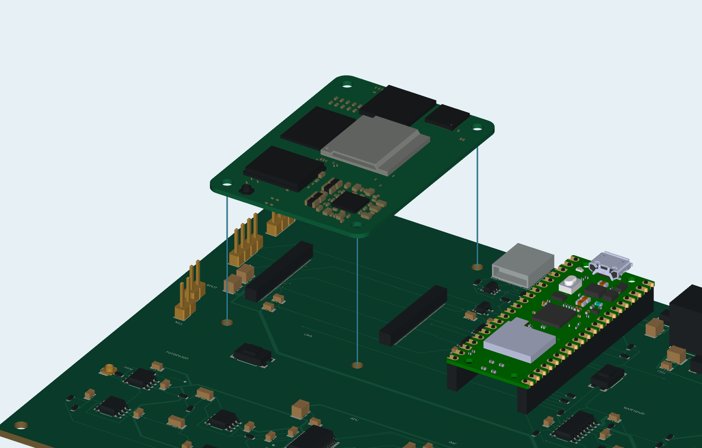
Encaixe do Compute Module 5
J100 e J101 fazem a conexão elétrica do módulo com a placa-base.
Dois conectores
Cada conector possui 100 contatos. O módulo se encaixa paralelo à base.
Fixação e altura
Quatro pontos M2,5 sustentam o conjunto. A separação nominal entre PCBs é de 4,0 mm.
O afastamento da vista explodida serve apenas para mostrar o encaixe.
5/26
Notes:
O Compute Module 5 recebe alimentação e acesso aos sinais por conectores placa a placa. A instalação utiliza J100 e J101, com 100 contatos cada. O CM5 possui envelope nominal de 55 por 40 milímetros. O par especificado no projeto estabelece 4,0 milímetros entre as faces das PCBs. Os quatro pontos de fixação usam espaçadores compatíveis com essa altura. A vista explodida separa as peças em 30 milímetros para tornar os conectores visíveis, mas essa distância não representa a altura final de montagem. O módulo deve estar alinhado antes da fixação, com a alimentação desligada.
Fontes: Relatorio_CM5_RP2040_MZM_R6.docx, capítulo 4 e Apêndice B. Pacote CM5_Projeto3_R6_Designadores_Corrigidos.zip, Conectividade_pinos_R6.csv e BOM_PCB_R6.csv. Consulta em 23/10/2026.
Imagem: Figura 9. Referências do relatório: desenho Amphenol 10164227, https://cdn.amphenol-cs.com/media/wysiwyg/files/drawing/10164227.pdf e documentação CM5, https://datasheets.raspberrypi.com/cm5/cm5-datasheet.pdf.

Slide 6
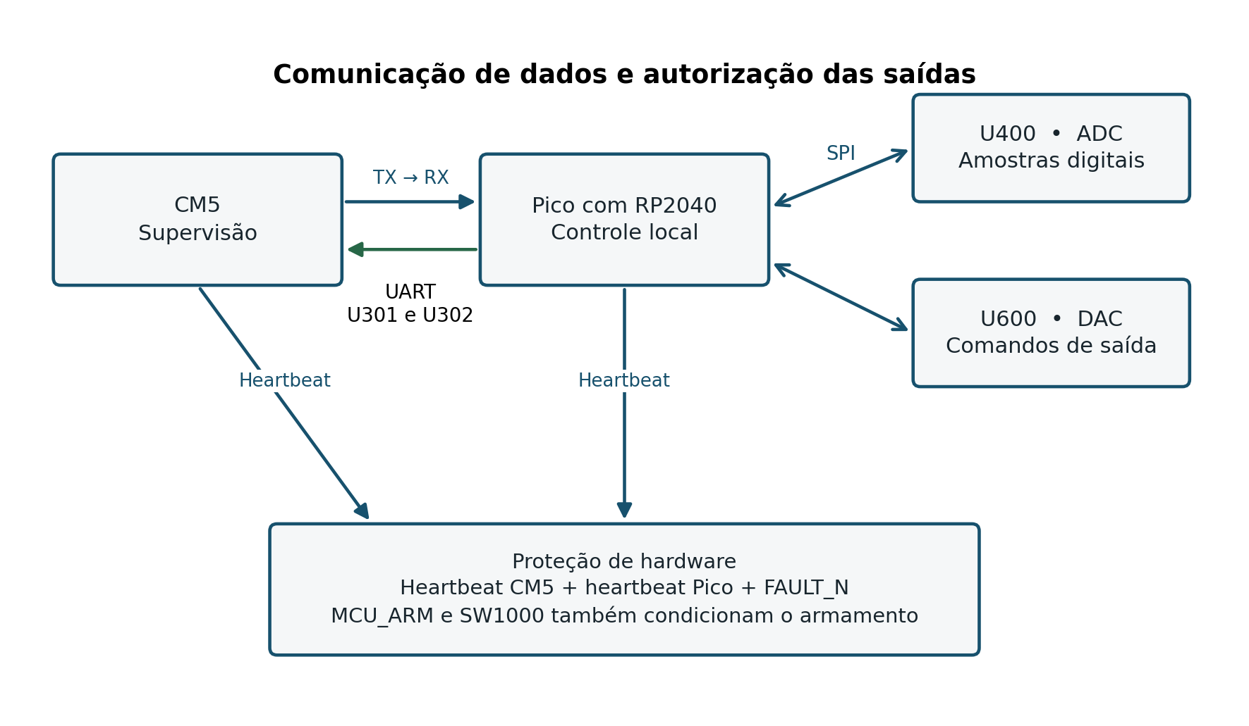
Funções do CM5 e do RP2040
O CM5 supervisiona o experimento. O Pico organiza a aquisição e a atuação local.
UART: troca de mensagens entre os módulos. SPI: comunicação do Pico com o ADC e o DAC.
6/26
Notes:
O CM5 organiza a interface do usuário, a configuração, o registro dos resultados e a supervisão. O Pico contém o RP2040 e controla a temporização das aquisições, as leituras do ADC, as atualizações do DAC e os sinais de habilitação. A UART liga os dois módulos por meio de U301 e U302, que são buffers dessa comunicação. O SPI conecta o Pico aos conversores. Cada dispositivo possui uma seleção própria, evitando que ADC e DAC sejam tratados como o mesmo destino. Os pulsos de heartbeat são sinais separados das mensagens UART. Eles informam atividade à lógica de proteção.
Fontes: Relatorio_CM5_RP2040_MZM_R6.docx, capítulo 4 e Apêndice B. Pacote CM5_Projeto3_R6_Designadores_Corrigidos.zip, Conectividade_pinos_R6.csv e BOM_PCB_R6.csv. Consulta em 23/10/2026.
Imagem: Figura 28 do relatório.

Slide 7
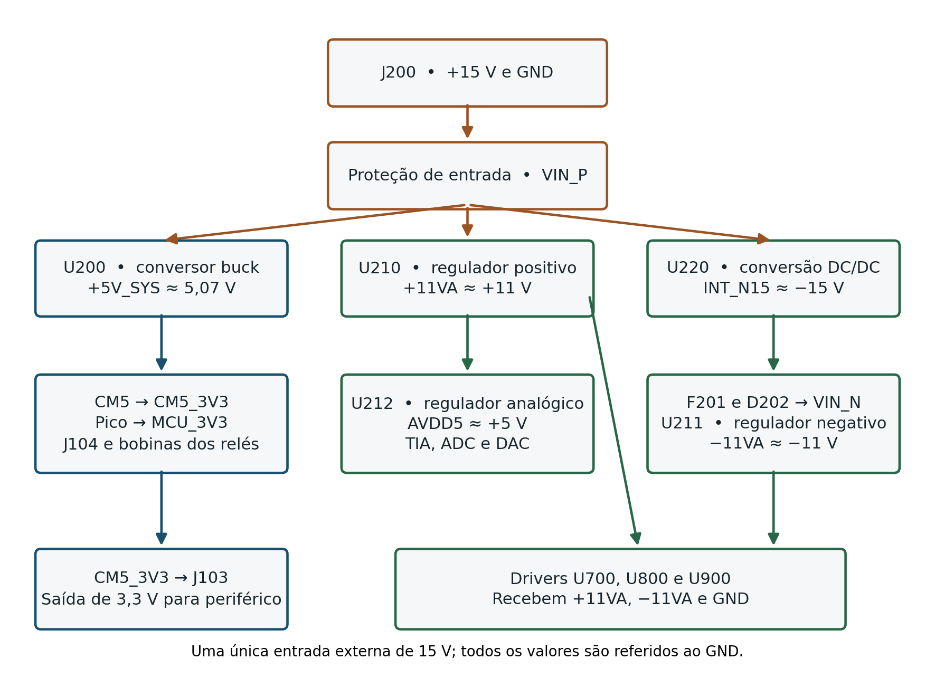
Alimentação a partir de 15 V
J200 recebe a energia. Os conversores e reguladores produzem os demais ramos.
Pino de J200 | Ligação
1 | +15 Vcc
2 | GND
Ramos digitais
O buck alimenta +5V_SYS. CM5 e Pico geram seus próprios ramos de 3,3 V.
Ramos analógicos
Os drivers usam +11 V e −11 V. A medição utiliza alimentação e referências próprias.
7/26
Notes:
O pino 1 de J200 recebe o terminal positivo da fonte regulada de 15 Vcc. O pino 2 conecta o retorno ao GND. F200 e Q200 participam da proteção da entrada antes da distribuição pela rede VIN_P. U200 é o conversor buck do ramo +5V_SYS. A figura registra seu valor nominal calculado próximo de 5,07 V. O CM5 e o regulador do próprio Pico fornecem ramos digitais separados de 3,3 V. U210 e U211 estabelecem os ramos dos drivers, enquanto U220 participa da geração negativa e U212 fornece AVDD5. REF_ADC, REF_DAC e VMID_DAC são referências de sinal e não saídas gerais para alimentar periféricos. A placa-base utiliza uma única fonte externa de 15 V.
Fontes: Relatorio_CM5_RP2040_MZM_R6.docx, capítulo 4 e Apêndice B. Pacote CM5_Projeto3_R6_Designadores_Corrigidos.zip, Conectividade_pinos_R6.csv e BOM_PCB_R6.csv. Consulta em 23/10/2026.
Imagem: Figura 27 do relatório.

Slide 8
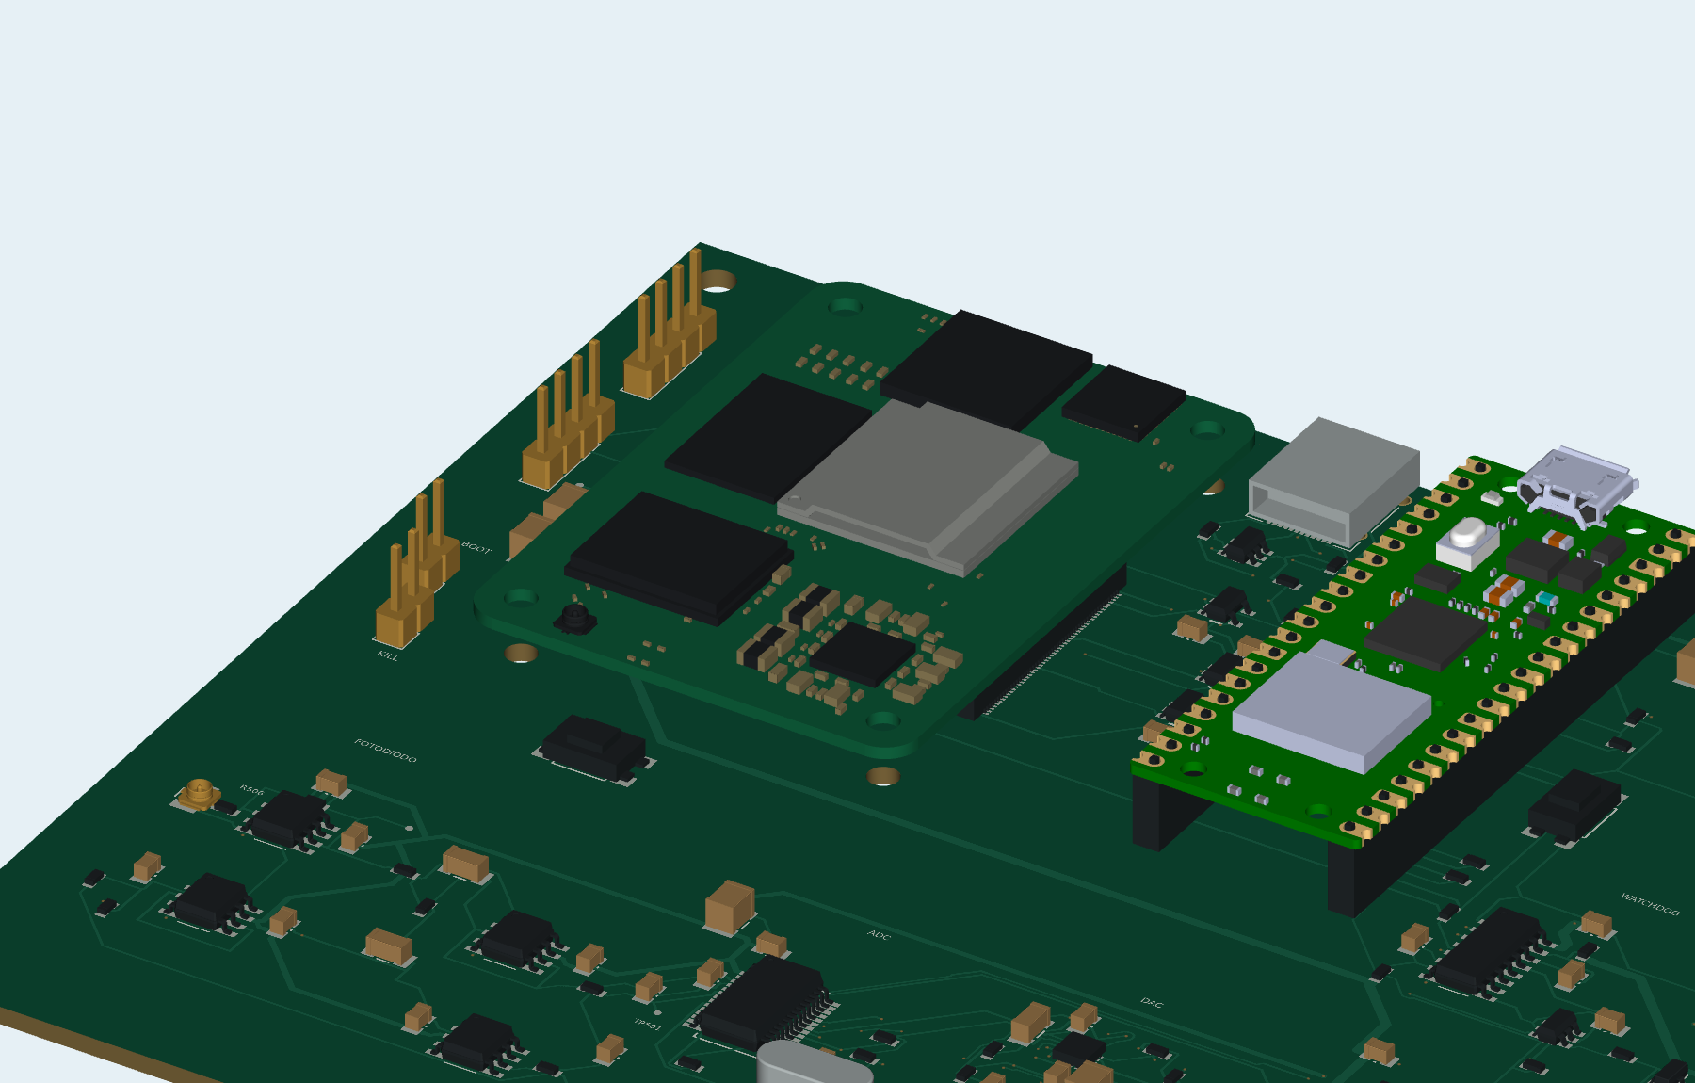
J102: USB-C e programação
A porta USB-C atende aos dados USB 2.0 e ao acesso ao modo de inicialização do módulo.
J102 e o CM5
Um computador acessa o CM5 pela porta USB-C, conforme a configuração de boot.
JP100 e a partida
A ponte de boot seleciona a condição de inicialização usada na programação.
USB do Pico
O módulo U300 tem sua própria porta USB para programar o RP2040.
A alimentação principal da placa continua entrando por J200.
8/26
Notes:
J102 tem o formato USB-C, mas o projeto utiliza o par de dados USB 2.0. As linhas de dados passam pela proteção U100. O circuito com U101 detecta a presença de VBUS. Essa detecção não conecta VBUS ao barramento +5V_SYS. Por isso, a alimentação principal permanece na fonte de J200. JP100 atua sobre CM5_BOOT_N e participa da seleção de boot conforme o procedimento e a variante do módulo. O Pico possui uma porta USB separada no próprio U300. É importante distinguir essas duas interfaces durante a programação.
Fontes: Relatorio_CM5_RP2040_MZM_R6.docx, capítulo 4 e Apêndice B. Pacote CM5_Projeto3_R6_Designadores_Corrigidos.zip, Conectividade_pinos_R6.csv e BOM_PCB_R6.csv. Consulta em 23/10/2026.
Imagem: Figura 12 do relatório.

Slide 9
J103: expansão I²C em 3,3 V
O conector alimenta e comunica com um periférico compatível, como sensor ou display.
Pino | Sinal | Função
1 | CM5_3V3 | Saída de alimentação de 3,3 V
2 | GND | Referência e retorno
3 | SDA | Dados nos dois sentidos
4 | SCL | Relógio da comunicação
Origem dos 3,3 V
Ligação ao periférico
A energia vem de J200, passa pelo ramo de 5 V e pelo regulador do CM5.
VCC no pino 1, GND no 2, SDA no 3 e SCL no 4. A interface utiliza lógica de 3,3 V.
9/26
Notes:
J103 é uma interface opcional de expansão. O pino 1 fornece a tensão CM5_3V3 produzida dentro do CM5. O pino 2 estabelece o GND. O pino 3 transporta os dados SDA e o pino 4 o relógio SCL. Não é necessária uma fonte externa adicional de 3,3 V para essa função. O periférico deve aceitar alimentação e níveis lógicos de 3,3 V, e seu consumo faz parte da carga do ramo CM5_3V3. Os resistores de pull-up das linhas I²C devem referir-se a esse domínio. J103 pode ficar sem periférico quando a aplicação não usa essa expansão. Isso não interrompe o caminho principal do ADC, do DAC e dos drivers.
Fontes: Relatorio_CM5_RP2040_MZM_R6.docx, capítulo 4 e Apêndice B. Pacote CM5_Projeto3_R6_Designadores_Corrigidos.zip, Conectividade_pinos_R6.csv e BOM_PCB_R6.csv. Consulta em 23/10/2026.

Slide 10
J104: controle do ventilador
Os fios de energia fazem o motor girar. Os outros dois sinais acompanham e comandam a rotação.
Pino | Sinal | Sentido e função
1 | GND | Retorno da alimentação
2 | +5V_SYS | Saída de 5 V para o motor
3 | Tacômetro | Entrada de pulsos de rotação no CM5
4 | PWM | Saída de comando do CM5
Tacômetro
PWM
O ventilador devolve pulsos que permitem acompanhar sua velocidade.
O CM5 varia o comando para solicitar a velocidade ao ventilador compatível.
10/26
Notes:
J104 reúne energia e controle de um ventilador de 5 V. A corrente do motor circula pelos pinos 2 e 1. O tacômetro do pino 3 informa a rotação por meio de pulsos. O pino 4 leva o comando PWM ao circuito do ventilador. PWM é modulação por largura de pulso: o comando altera a proporção do intervalo em nível ativo. O comportamento correspondente depende da especificação do ventilador. O desarme do bias por SW1000 não interrompe a alimentação de J104. Isso permite separar a refrigeração dos contatos de saída do modulador.
Fontes: Relatorio_CM5_RP2040_MZM_R6.docx, capítulo 4 e Apêndice B. Pacote CM5_Projeto3_R6_Designadores_Corrigidos.zip, Conectividade_pinos_R6.csv e BOM_PCB_R6.csv. Consulta em 23/10/2026.

Slide 11
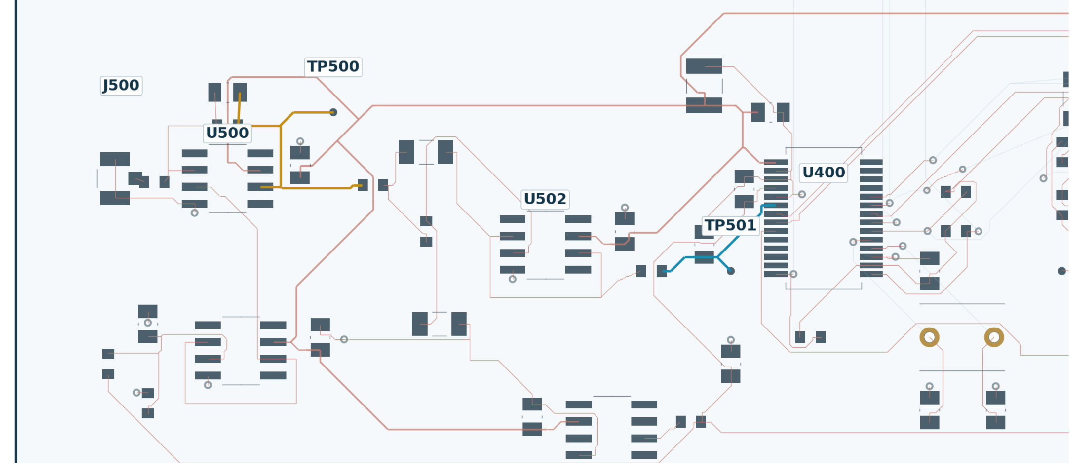
J500: entrada do fotodiodo
A luz chega ao detector externo. A placa recebe a corrente produzida por ele.
Contato U.FL | Sinal
Centro | Corrente do fotodiodo
Blindagem | GND
Pontos do percurso
TP500 observa TIA_OUT, antes do filtro. TP501 observa PHOTO_ADC, na entrada do ADC.
A fibra óptica termina no fotodiodo. O trecho até J500 é elétrico.
11/26
Notes:
O conector U.FL J500 recebe o sinal de corrente do fotodiodo monitor. A blindagem é a referência GND. A luz não entra diretamente na PCB. No circuito, o centro de J500 liga-se a R506, de 10 kΩ, e à etapa inversora de U500. O amplificador mantém seu nó interno próximo de VDARK. A polaridade adotada no projeto considera a corrente retirada desse nó em direção ao GND, elevando a tensão de saída do TIA. TP500 está antes da filtragem e TP501 está no sinal que segue para AIN0 do conversor. Esse caminho acompanha o monitor lento da bancada.
Fontes: Relatorio_CM5_RP2040_MZM_R6.docx, capítulo 4 e Apêndice B. Pacote CM5_Projeto3_R6_Designadores_Corrigidos.zip, Conectividade_pinos_R6.csv e BOM_PCB_R6.csv. Consulta em 23/10/2026.
Imagem: Figura 6 do relatório.

Slide 12
TIA e filtro de entrada
O TIA permite que uma corrente de poucos microampères se transforme em uma tensão legível.
VTIA ≈ 0,2478 V + (220 kΩ × Iphoto)
Relação nominal em baixa frequência, na polaridade adotada e na faixa linear do circuito.
Fotocorrente | Tensão calculada em TP500
0 µA | 0,2478 V
1 µA | 0,4678 V
5 µA | 1,3478 V
U500: transimpedância
R500, de 220 kΩ, define o ganho nominal. C500 participa da resposta em frequência.
U502: filtragem
O filtro preserva variações lentas. Sua frequência natural nominal é próxima de 232 Hz.
12/26
Notes:
TIA significa amplificador de transimpedância. A relação entre saída e corrente possui unidade de ohms: uma corrente de 1 microampère, multiplicada por 220 quilohms, acrescenta 0,22 V ao nível de referência. A referência VDARK é próxima de 0,2478 V. Assim, 5 microampères produzem cerca de 1,3478 V no cálculo nominal. Esses números representam uma aproximação de baixa frequência com amplificador em região linear. R500 e C500, de 100 pF, compõem a realimentação. A seguir, U502 e sua rede formam um filtro Sallen-Key com frequência natural próxima de 232 Hz e Q próximo de 0,73. R505 e C507 completam o caminho de entrada do ADC. Os componentes rápidos sofrem atenuação antes da leitura.
Fontes: Relatorio_CM5_RP2040_MZM_R6.docx, capítulo 4 e Apêndice B. Pacote CM5_Projeto3_R6_Designadores_Corrigidos.zip, Conectividade_pinos_R6.csv e BOM_PCB_R6.csv. Consulta em 23/10/2026.

Slide 13
ADC: leitura dos sinais
U400, ADS1256, possui resolução nominal de 24 bits e recebe a referência de 2,5 V de U401.
Entrada | Rede | Grandeza observada
AIN0 | PHOTO_ADC | Fotodiodo após TIA e filtro
AIN1 | MON_I | BIAS I monitorado antes do relé
AIN2 | MON_Q | BIAS Q monitorado antes do relé
AIN3 | MON_PHI | BIAS PHI monitorado antes do relé
Aquisição sequencial
Leitura pelo Pico
Um multiplexador seleciona a entrada. Os canais compartilham o mesmo conversor.
O RP2040 seleciona o canal, aguarda a conversão e lê o resultado por SPI.
13/26
Notes:
O ADC é o conversor analógico-digital. Ele associa a tensão observada a um código que pode ser processado pelo RP2040. No projeto, o ADS1256 usa a referência de 2,5 V do ADR431, U401. AINCOM está ligado ao GND. AIN0 recebe a informação do fotodiodo, e AIN1 a AIN3 recebem os sinais de monitoramento dos canais de bias. As redes MON reduzem e deslocam a tensão bipolar para o domínio da aquisição. O ADS1256 seleciona as entradas em sequência pelo multiplexador. A leitura de quatro entradas não corresponde a quatro amostras simultâneas. O RP2040 acompanha DRDY e o tempo de acomodação. Ruído, taxa de conversão, configuração e seleção dos canais influenciam a informação efetiva.
Fontes: Relatorio_CM5_RP2040_MZM_R6.docx, capítulo 4 e Apêndice B. Pacote CM5_Projeto3_R6_Designadores_Corrigidos.zip, Conectividade_pinos_R6.csv e BOM_PCB_R6.csv. Consulta em 23/10/2026.
Documentação citada no relatório: https://www.ti.com/lit/ds/symlink/ads1256.pdf.

Slide 14
DAC e geração do BIAS
U600, DAC80504, transforma os comandos digitais em tensões analógicas.
VDRV ≈ 6,34 × (VDAC − 1,25 V)
Na configuração nominal da R6, o DAC trabalha aproximadamente de 0 a 2,5 V.
VDAC | VDRV calculado | Interpretação
0 V | −7,925 V | Extremo ideal negativo
1,25 V | 0 V | Comando de zero BIAS
2,50 V | +7,925 V | Extremo ideal positivo
U601 mantém a referência central. U700, U800 e U900 amplificam a diferença nos canais I, Q e PHI.
14/26
Notes:
O DAC faz a conversão oposta à do ADC. Um código digital determina uma tensão de comando. O DAC80504 possui quatro canais de 16 bits. Três são utilizados nos drivers I, Q e PHI. A quarta saída permanece acessível em TP600, sem o mesmo driver e desarme dos SMA. U601 fornece VMID_DAC, próxima de 1,25 V. Cada driver amplifica em 6,34 a diferença entre o comando e essa referência. A subtração permite criar polaridades positiva e negativa a partir do DAC unipolar. A excursão indicada é um cálculo ideal de comando do driver. A tensão entregue ao MZM também depende do filtro, do relé, da interface e da carga, e a faixa de operação do modulador é definida pelo dispositivo.
Fontes: Relatorio_CM5_RP2040_MZM_R6.docx, capítulo 4 e Apêndice B. Pacote CM5_Projeto3_R6_Designadores_Corrigidos.zip, Conectividade_pinos_R6.csv e BOM_PCB_R6.csv. Consulta em 23/10/2026.
Documentação citada no relatório: https://www.ti.com/lit/ds/symlink/dac80504.pdf.

Slide 15
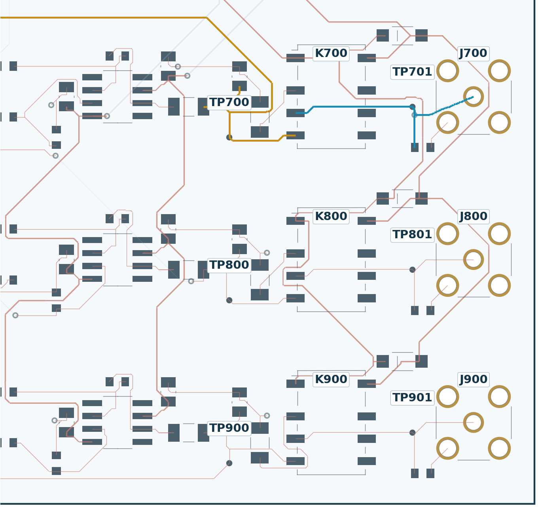
J700, J800 e J900: saídas de BIAS
Cada conector SMA atende a um canal independente de polarização.
SMA | Canal | Rede de saída
J700 | I | BIAS_OUT_I
J800 | Q | BIAS_OUT_Q
J900 | PHI | BIAS_OUT_PHI
Centro e blindagem
O contato central leva o BIAS. A blindagem se conecta ao GND.
No exemplo com MZM simples, utiliza-se J700. I, Q e PHI atendem a um modulador IQ compatível.
15/26
Notes:
I, Q e PHI são identificações de três caminhos analógicos independentes. J700 recebe o canal I, J800 recebe Q e J900 recebe PHI. O centro do SMA transporta a tensão de bias e a blindagem é o retorno GND. Uma montagem com MZM simples pode utilizar apenas J700, deixando os demais canais livres. Um modulador IQ compatível pode oferecer eletrodos distintos para esses controles, seguindo sua pinagem. As saídas não devem ser unidas entre si. O uso de SMA e cabo coaxial facilita a conexão, mas não obriga a aplicar uma carga de 50 ohms ao bias.
Fontes: Relatorio_CM5_RP2040_MZM_R6.docx, capítulo 4 e Apêndice B. Pacote CM5_Projeto3_R6_Designadores_Corrigidos.zip, Conectividade_pinos_R6.csv e BOM_PCB_R6.csv. Consulta em 23/10/2026.
Imagem: Figura 8 do relatório.

Slide 16
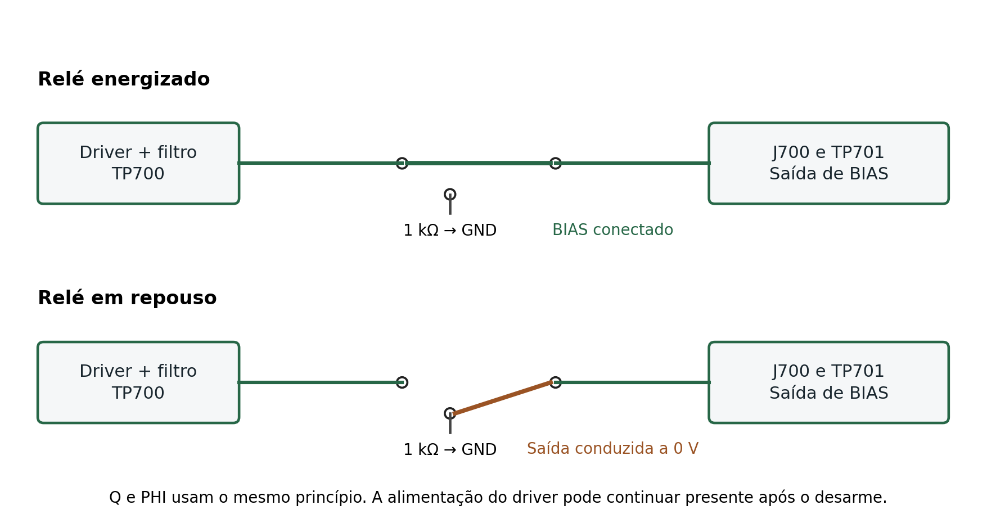
Relés e supervisão das saídas
Os três canais geram comandos independentes e compartilham a autorização de desarme.
A liberação combina os heartbeats, a ausência de falha detectada e a autorização física por SW1000.
16/26
Notes:
Cada relé possui um contato que escolhe o caminho da saída. Quando energizado, conecta o bias filtrado ao SMA. Em repouso, a saída conecta-se ao GND por um resistor de 1 kΩ. Os comparadores observam as janelas das redes de monitoramento e das alimentações analógicas. A rede FAULT_N solicita desarme quando indica falha. Os temporizadores acompanham as bordas dos pulsos de atividade do CM5 e do RP2040. U1001 combina as permissões e Q1000 aciona as bobinas. SW1000 pode interromper fisicamente a alimentação das bobinas. O desarme desconecta o driver da saída, mas outros ramos da placa podem permanecer energizados. A recuperação e o rearmamento dependem da lógica de controle adotada.
Fontes: Relatorio_CM5_RP2040_MZM_R6.docx, capítulo 4 e Apêndice B. Pacote CM5_Projeto3_R6_Designadores_Corrigidos.zip, Conectividade_pinos_R6.csv e BOM_PCB_R6.csv. Consulta em 23/10/2026.
Imagem: Figura 29 do relatório.

Slide 17
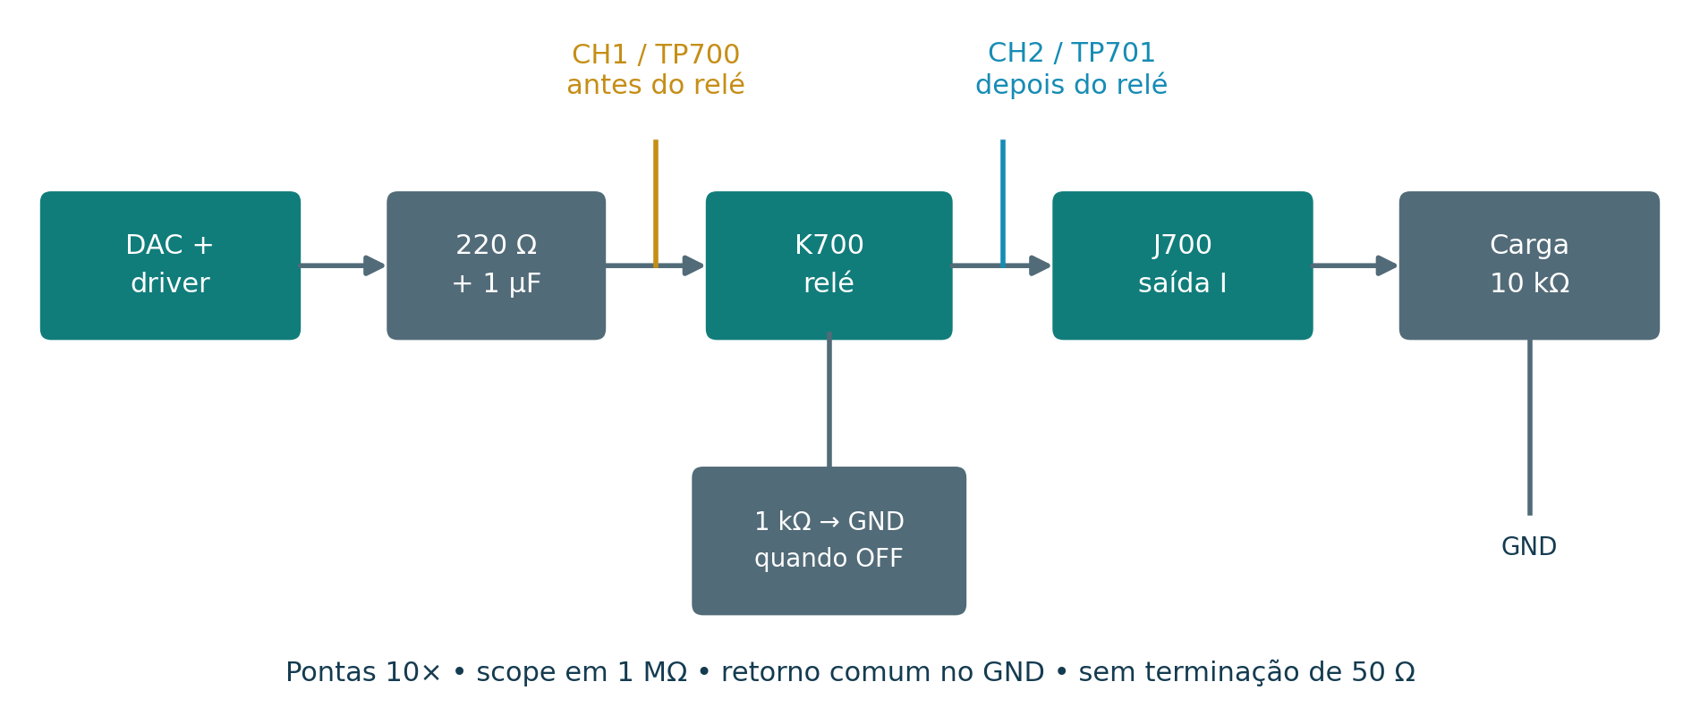
BIAS_F e BIAS_OUT
O primeiro ponto está antes do relé. O segundo mostra a tensão entregue ao conector.
Canal | Antes do relé: BIAS_F | Depois do relé: BIAS_OUT
I | TP700 | TP701
Q | TP800 | TP801
PHI | TP900 | TP901
17/26
Notes:
BIAS_F identifica a tensão depois do filtro de saída e antes do contato do relé. BIAS_OUT identifica a tensão efetivamente ligada ao conector SMA. No canal I, os pontos são TP700 e TP701. Os canais Q e PHI repetem a estrutura com TP800 e TP801, e TP900 e TP901. A rede de monitoramento MON lê o lado anterior ao relé. Assim, uma leitura interna não confirma sozinha o fechamento do contato nem a conexão do cabo ao modulador. Com o relé em repouso, o driver pode continuar apresentando tensão em TP700, enquanto TP701 segue o caminho de repouso ao GND. Essa distinção é essencial na bancada.
Fontes: Relatorio_CM5_RP2040_MZM_R6.docx, capítulo 4 e Apêndice B. Pacote CM5_Projeto3_R6_Designadores_Corrigidos.zip, Conectividade_pinos_R6.csv e BOM_PCB_R6.csv. Consulta em 23/10/2026.
Imagem: Figura 7 do relatório.

Slide 18
Efeito da carga na saída
O resistor de 220 Ω do caminho de saída forma um divisor com a carga conectada.
VOUT ≈ VDRV × RL / (220 Ω + RL)
Exemplo calculado: VDRV = −2,5 V, relé fechado e resistência permanente de 1 MΩ na saída.
Carga externa | Carga equivalente RL | VOUT calculado
10 kΩ | 10 kΩ em paralelo com 1 MΩ ≈ 9,901 kΩ | −2,446 V
50 Ω | 50 Ω em paralelo com 1 MΩ ≈ 50 Ω | −0,463 V
Uma terminação de 50 Ω reduz bastante o BIAS disponível. A impedância do instrumento também participa da medição.
18/26
Notes:
A tensão programada no driver não é necessariamente igual à tensão na carga. O resistor de 220 ohms limita a transferência de corrente e participa da filtragem. Em regime contínuo, ele forma um divisor com a carga equivalente. A resistência de 1 megaohm presente na saída fica em paralelo com a carga externa. Para 10 quilohms, o ganho resistivo aproximado é 0,9783. Para 50 ohms, cai para cerca de 0,1852. Com −2,5 V no driver, isso fornece aproximadamente −2,446 V ou −0,463 V, respectivamente. Os cálculos desprezam o carregamento adicional da rede MON e outras não idealidades. Um cabo de impedância característica de 50 ohms não exige que uma tensão lenta seja terminada em 50 ohms.
Fontes: Relatorio_CM5_RP2040_MZM_R6.docx, capítulo 4 e Apêndice B. Pacote CM5_Projeto3_R6_Designadores_Corrigidos.zip, Conectividade_pinos_R6.csv e BOM_PCB_R6.csv. Consulta em 23/10/2026.

Slide 19
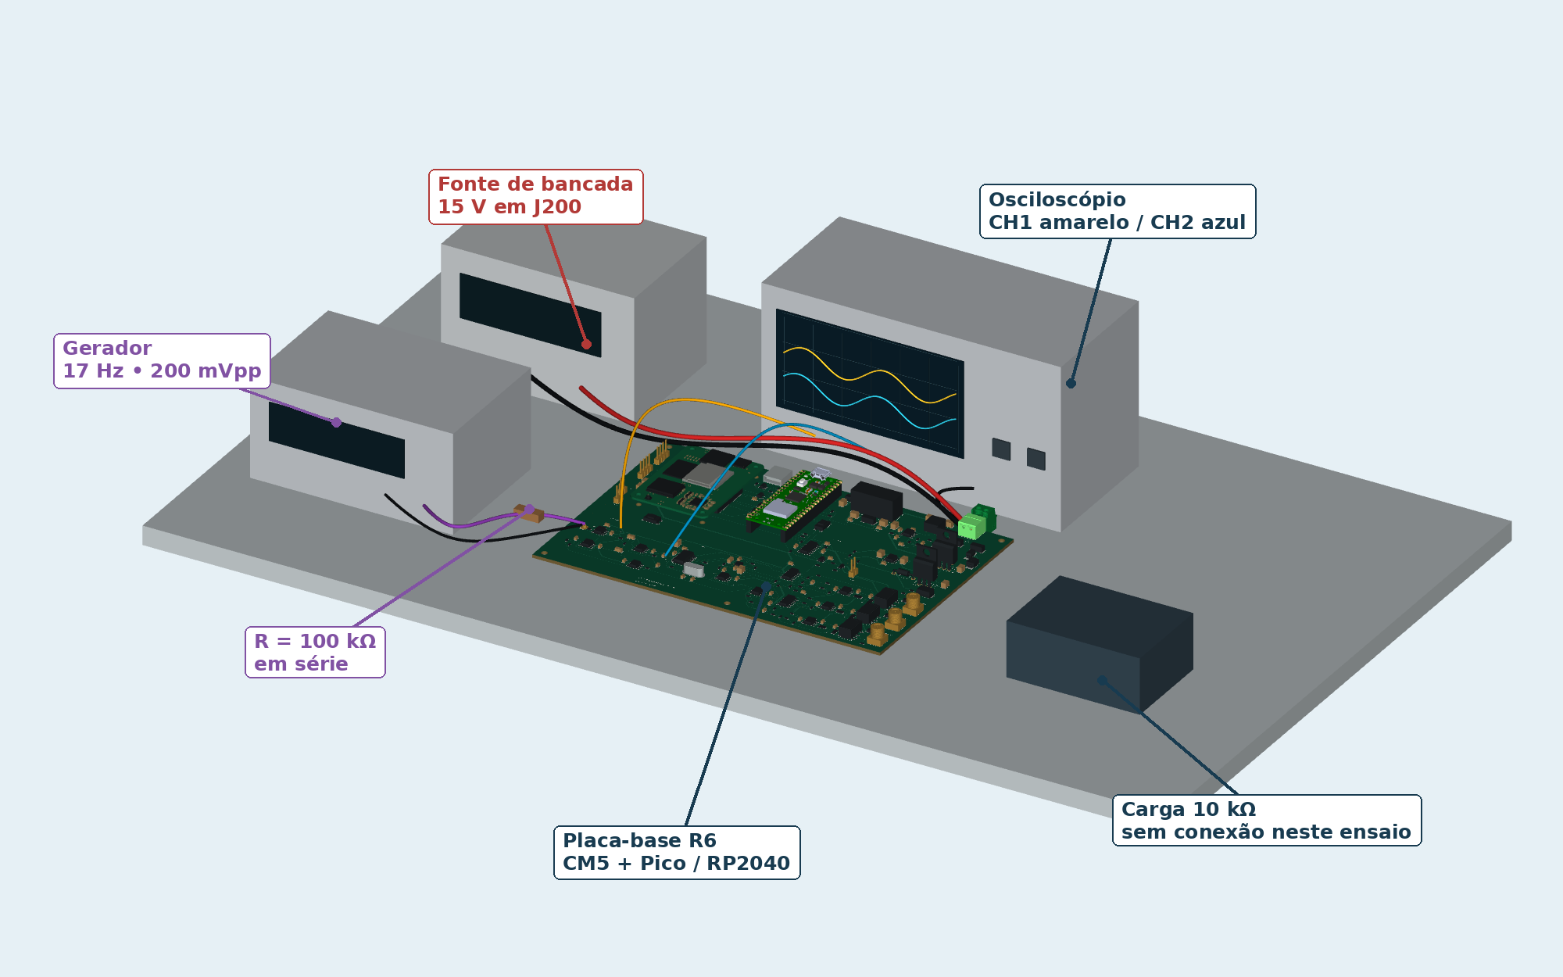
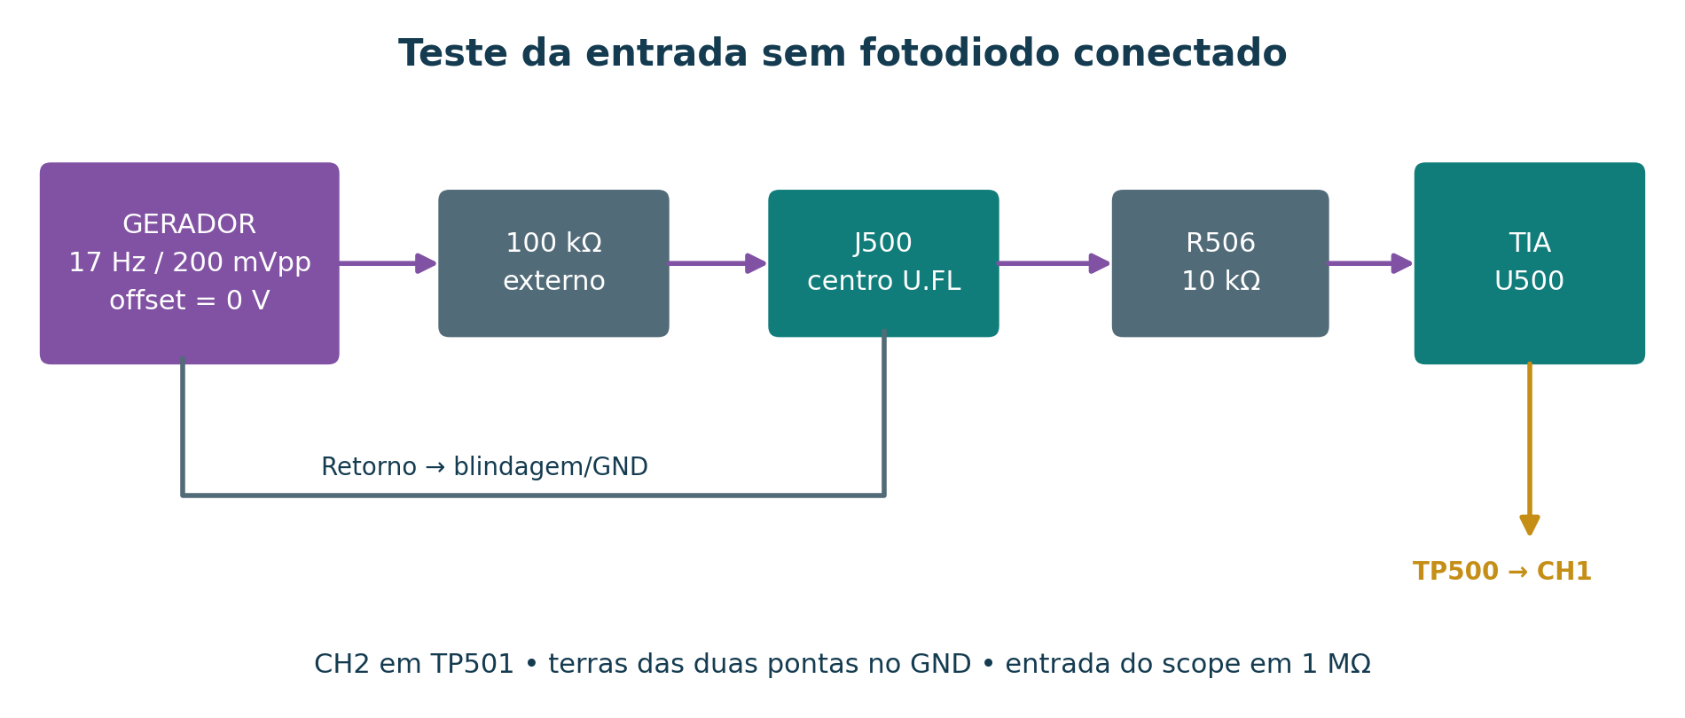
Ensaio da entrada
O gerador utiliza um resistor externo para produzir a corrente de teste em J500.
Estímulo do exemplo
Senoide de 17 Hz e 200 mVpp, offset nulo e indicação de carga Hi-Z no gerador.
CH1 em TP500 e CH2 em TP501. As garras das pontas ficam no GND.
19/26
Notes:
O teste elétrico permite estudar o caminho de entrada sem conectar o fotodiodo. O gerador se liga ao centro de J500 através de um resistor externo de 100 kΩ. Seu retorno vai ao GND. Esse resistor se soma a R506, de 10 kΩ, presente na placa, e transforma a diferença de potencial em uma corrente limitada. A ligação direta do gerador ao centro de J500 não corresponde a esse ensaio. O exemplo usa 17 Hz, 200 mVpp e offset nulo, com a indicação de carga Hi-Z no gerador. CH1 observa TP500, e CH2 observa TP501. O cálculo nominal prevê aproximadamente 0,743 V de média e 0,400 Vpp em TP500 para essas condições. São valores calculados, e não capturas experimentais.
Fontes: Relatorio_CM5_RP2040_MZM_R6.docx, capítulo 4 e Apêndice B. Pacote CM5_Projeto3_R6_Designadores_Corrigidos.zip, Conectividade_pinos_R6.csv e BOM_PCB_R6.csv. Consulta em 23/10/2026.
Imagens: Figuras 13 e 14 do relatório.

Slide 20
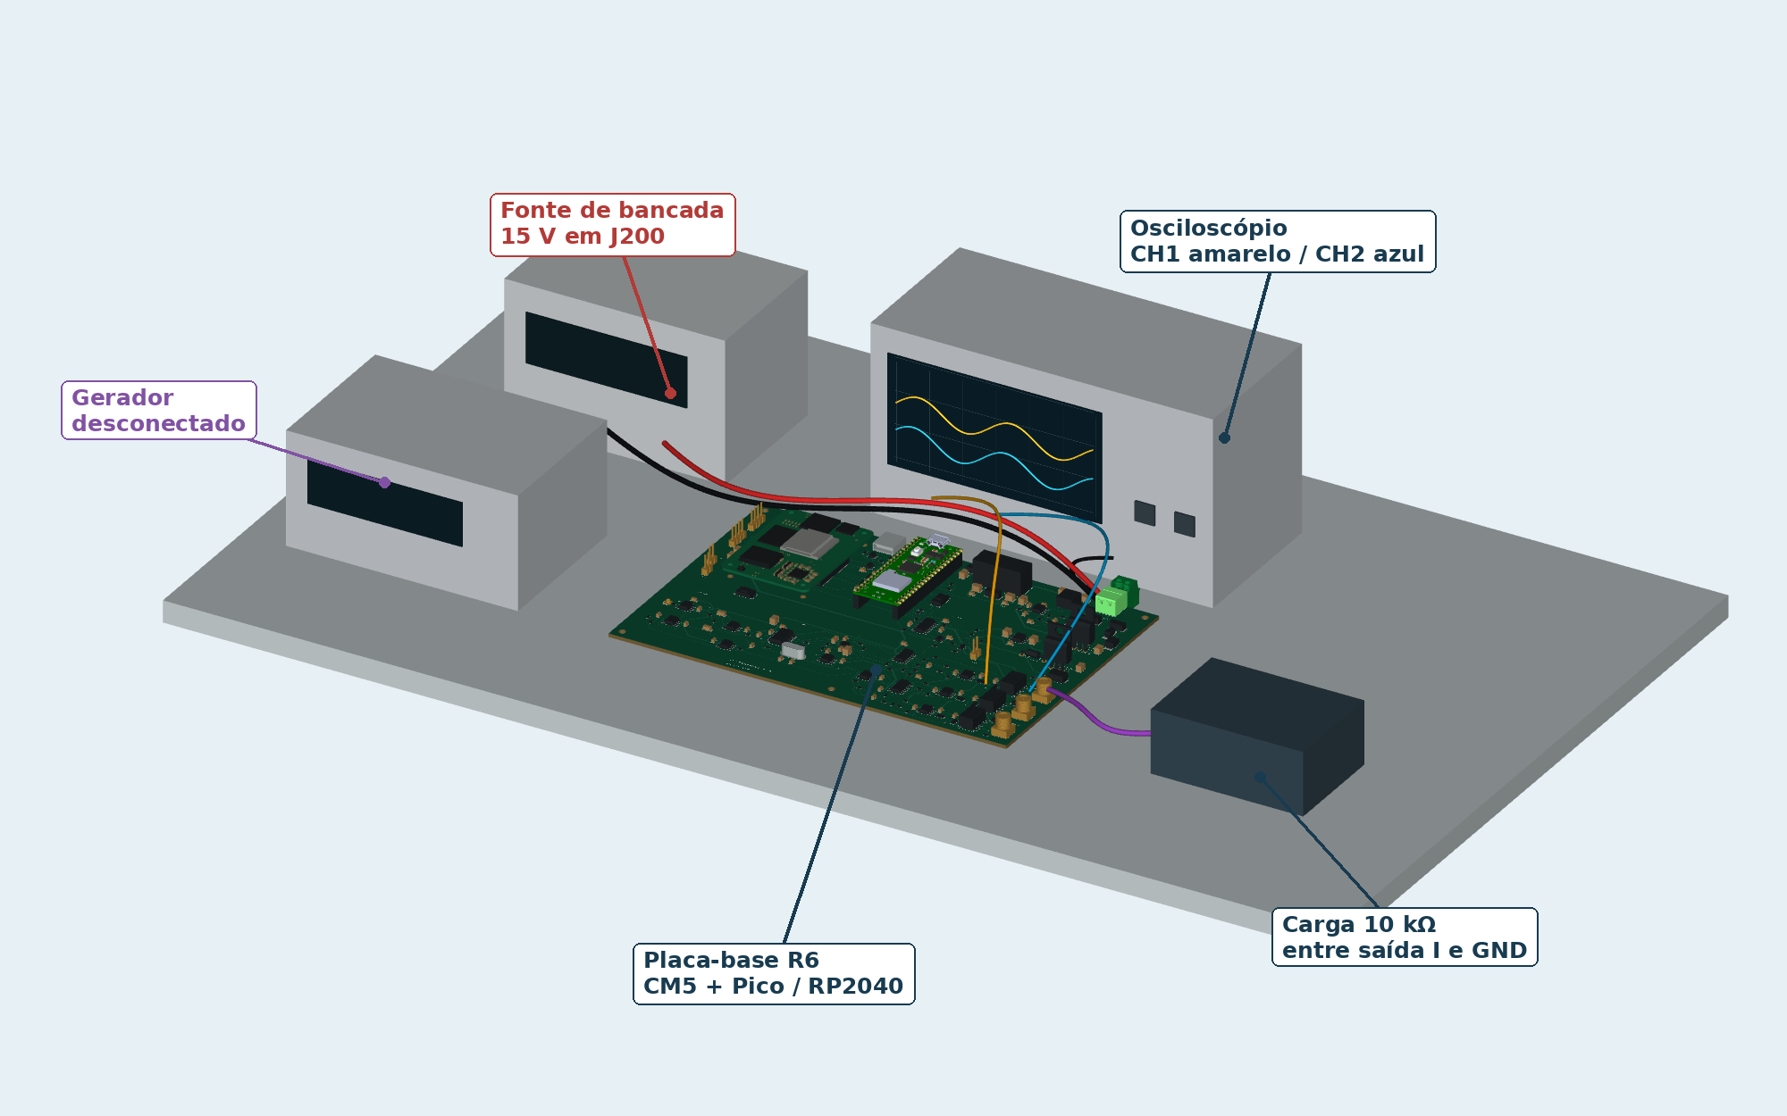
Ensaio das saídas
As medidas antes e depois do relé mostram a diferença entre comando interno e tensão entregue.
Duas medidas
CH1 em TP700.
CH2 em TP701.
Garras no GND.
Carga e instrumento
O exemplo utiliza 10 kΩ na saída e entrada de alta impedância no osciloscópio.
Relé em repouso
TP701 segue o caminho ao GND por 1 kΩ. TP700 pode manter o comando.
20/26
Notes:
No ensaio de saída, o gerador externo fica desconectado. A própria placa produz o comando pelo DAC e pelo driver. O osciloscópio compara TP700 com TP701, antes e depois do relé do canal I. Uma carga de 10 kΩ pode ser ligada entre o centro de J700 e GND. Usam-se entrada de alta impedância, acoplamento DC e pontas com fator corretamente configurado. As garras de terra permanecem no GND da placa. Em osciloscópios comuns de bancada, as blindagens compartilham o terra do instrumento. Para os canais Q e PHI, repetem-se as medidas nos respectivos pares de pontos de teste. As telas do desenho ilustram os sinais e não são registros experimentais.
Fontes: Relatorio_CM5_RP2040_MZM_R6.docx, capítulo 4 e Apêndice B. Pacote CM5_Projeto3_R6_Designadores_Corrigidos.zip, Conectividade_pinos_R6.csv e BOM_PCB_R6.csv. Consulta em 23/10/2026.
Imagem: Figura 16 do relatório.

Slide 21
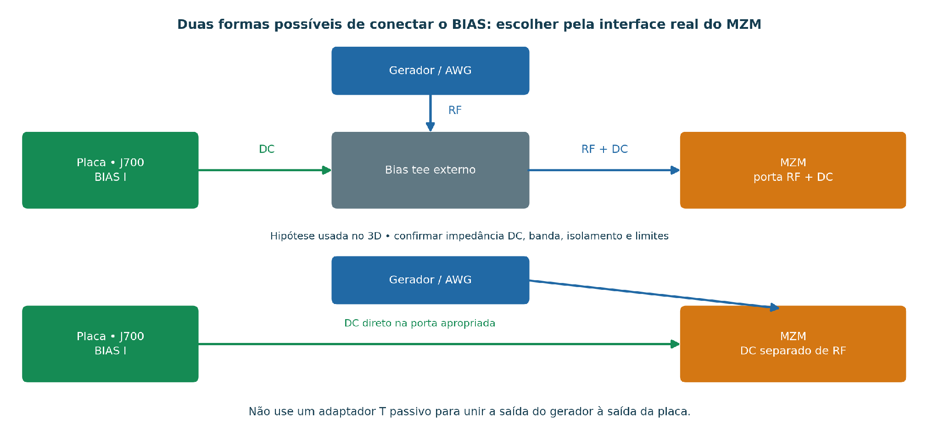
Conexão do BIAS ao modulador
A interface depende de como o MZM disponibiliza suas portas de polarização e de RF.
21/24
Notes:
Quando o MZM possui uma entrada DC própria, o bias pode ser conduzido à porta correspondente, respeitando a polaridade, a faixa de tensão e a impedância especificadas para o dispositivo. Quando RF e DC compartilham uma entrada, a montagem utiliza uma interface apropriada de combinação, como um bias tee compatível com a banda e os níveis envolvidos. Um adaptador em T passivo une fontes e não realiza a separação funcional de RF e DC. Os três canais da placa não são ligados em paralelo. O desenho apresenta alternativas de interface, sem atribuir uma pinagem universal a moduladores diferentes.
Fontes: Relatorio_CM5_RP2040_MZM_R6.docx, capítulo 4 e Apêndice B. Pacote CM5_Projeto3_R6_Designadores_Corrigidos.zip, Conectividade_pinos_R6.csv e BOM_PCB_R6.csv. Consulta em 23/10/2026.
Imagem: Figura 21 do relatório. Referência de interface citada no relatório: Mini-Circuits, https://blog.minicircuits.com/rf-microwave-bias-tee-basics/.

Slide 22
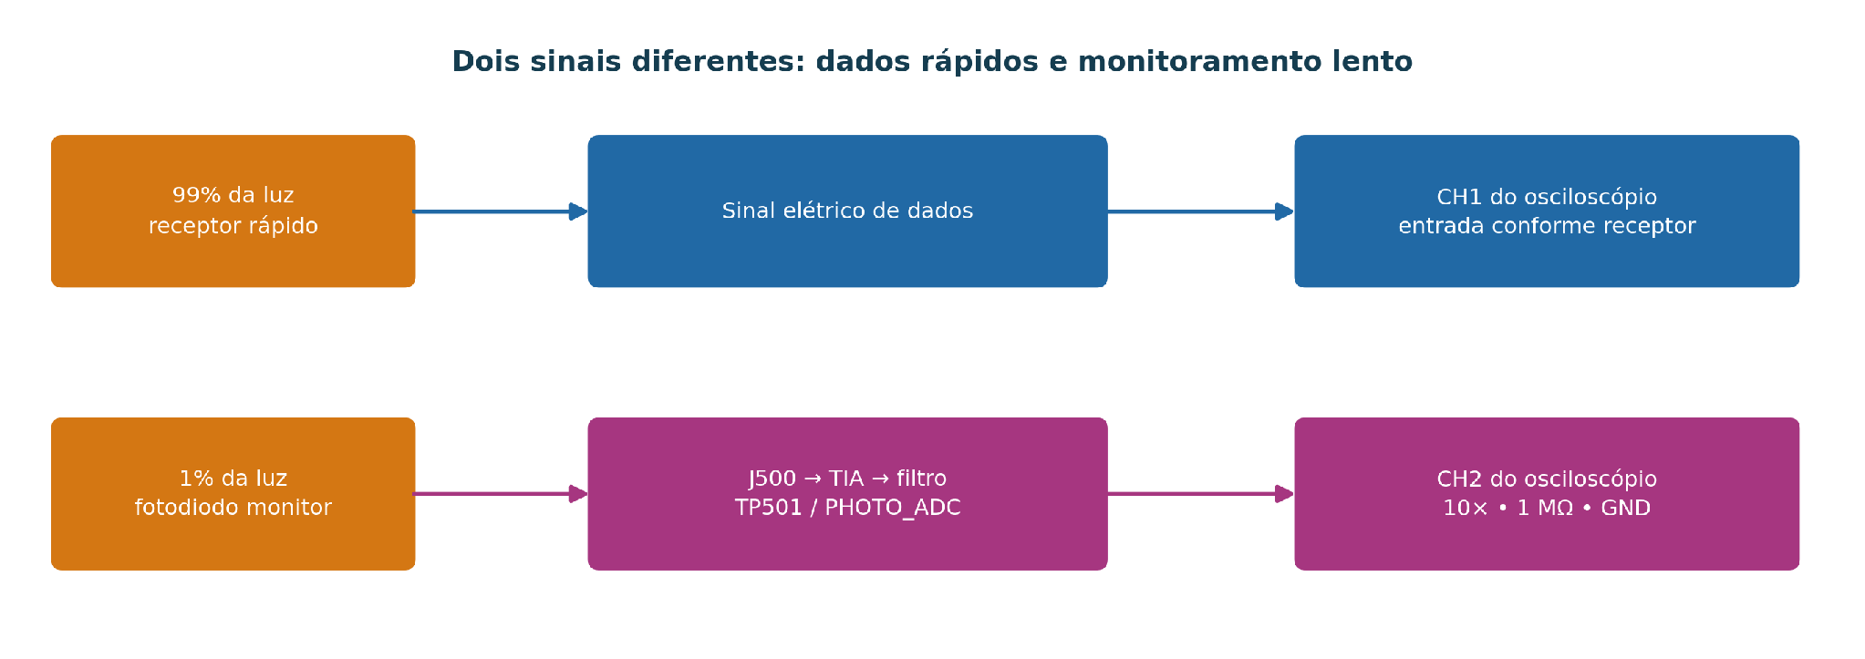
Sinal rápido e monitoramento lento
O receptor óptico de dados e a entrada de monitoramento da placa observam grandezas em escalas diferentes.
TP501 acompanha o monitor filtrado. TP701 permite observar o BIAS entregue ao MZM.
22/24
Notes:
O receptor óptico rápido converte o sinal de dados para os instrumentos de aquisição apropriados à banda da transmissão. A placa de bias utiliza um caminho diferente, dedicado ao monitor lento. O fotodiodo, o TIA e o filtro fornecem a informação em TP501, que também segue ao ADC. Por isso, TP501 não representa a reprodução integral do sinal óptico de alta velocidade. Para observar a tensão contínua aplicada ao modulador, usa-se o ponto após o relé, como TP701 no canal I, com entrada de alta impedância. A figura separa os caminhos para evitar interpretar o monitor filtrado como um receptor de dados.
Fontes: Relatorio_CM5_RP2040_MZM_R6.docx, capítulo 4 e Apêndice B. Pacote CM5_Projeto3_R6_Designadores_Corrigidos.zip, Conectividade_pinos_R6.csv e BOM_PCB_R6.csv. Consulta em 23/10/2026.
Imagem: Figura 23 do relatório.

Slide 23
Sequência de funcionamento
A arquitetura organiza a partida, a medição, a atuação e o desarme.
1. Alimentar
4. Medir
Os 15 V entram em J200 e estabelecem os ramos internos.
O Pico lê o fotodiodo e os monitores dos canais. O CM5 registra os dados.
2. Inicializar
5. Atuar
O controle configura ADC e DAC e aplica o comando de zero BIAS.
O algoritmo escolhe os comandos. DAC e drivers atualizam as polarizações.
3. Autorizar
6. Desarmar
Heartbeats, ausência de falha detectada e SW1000 permitem energizar os relés.
A perda de autorização leva os contatos ao repouso e retira o driver da saída.
23/24
Notes:
A sequência começa pela alimentação e configuração dos circuitos. O comando de zero bias corresponde a uma tensão de DAC próxima de 1,25 V na configuração nominal. Enquanto a autorização não está presente, os relés ficam em repouso. O Pico acompanha as conversões e a situação das proteções. O CM5 supervisiona, configura e registra. O algoritmo relaciona a medição óptica ao código de comando enviado ao DAC. As permissões combinam atividade dos controladores, ausência de falha detectada e autorização física. A abertura de SW1000, a perda de heartbeat após a temporização ou a detecção de falha retira a autorização. Esse fluxo descreve a arquitetura e não transforma o modelo ideal de MZM em uma demonstração experimental de malha fechada.
Fontes: Relatorio_CM5_RP2040_MZM_R6.docx, capítulo 4 e Apêndice B. Pacote CM5_Projeto3_R6_Designadores_Corrigidos.zip, Conectividade_pinos_R6.csv e BOM_PCB_R6.csv. Consulta em 23/10/2026.

Slide 24
Resumo dos conectores
A função do conector define qual dispositivo e qual tipo de sinal ele recebe ou fornece.
Conector | Dispositivo ligado | Função
J100 e J101 | Compute Module 5 | Encaixe, energia e sinais do módulo
J102 | Computador | Dados USB e programação do CM5
J103 | Periférico I²C | 3,3 V, GND, SDA e SCL
J104 | Ventilador de 5 V | Energia, tacômetro e PWM
J200 | Fonte externa | Entrada única de 15 Vcc e GND
J500 | Fotodiodo monitor | Entrada de corrente elétrica
J700 | Entrada de BIAS do MZM | Polarização I
J800 | Entrada compatível do MZM IQ | Polarização Q
J900 | Entrada compatível do MZM IQ | Polarização PHI
24/24
Notes:
Esta tabela funciona como mapa final de ligação. J200 fornece energia ao conjunto. J100 e J101 recebem o próprio CM5. J102 atende ao USB do CM5, enquanto o Pico possui sua porta no módulo U300. J103 é uma expansão I²C alimentada em 3,3 V pelo CM5. J104 recebe um ventilador de 5 V. J500 é uma entrada elétrica de corrente do fotodiodo. Os SMA entregam tensões de bias. O canal I atende à montagem simples apresentada, e os canais adicionais se destinam a interfaces compatíveis de um modulador IQ.
Fontes: Relatorio_CM5_RP2040_MZM_R6.docx, capítulo 4 e Apêndice B. Pacote CM5_Projeto3_R6_Designadores_Corrigidos.zip, Conectividade_pinos_R6.csv e BOM_PCB_R6.csv. Consulta em 23/10/2026.

